Slide 1
Лекция 12. Всенощное бдение. Великая вечерня (Окончание).

Slide 2
Свете тихий святыя славы, Безсмертнаго, Отца Небеснаго, Святаго Блаженнаго, Иисусе Христе. Пришедше на запад солнца, видевше свет вечерний, поем Отца, Сына и Святаго Духа, Бога. Достоин еси во вся времена пет быти гласы преподобными, Сыне Божий, живот даяй, темже мiр Тя славит.
Русский перевод: Свет отрадный святой славы бессмертного Отца Небесного, святого, блаженного – Иисусе Христе! Придя к закату солнца, увидев свет вечерний, воспеваем Отца, Сына и Святого Духа, Бога. Достойно Тебя во все времена воспевать голосами счастливыми, Сын Божий, дающий жизнь, – потому мир Тебя славит.

Slide 3
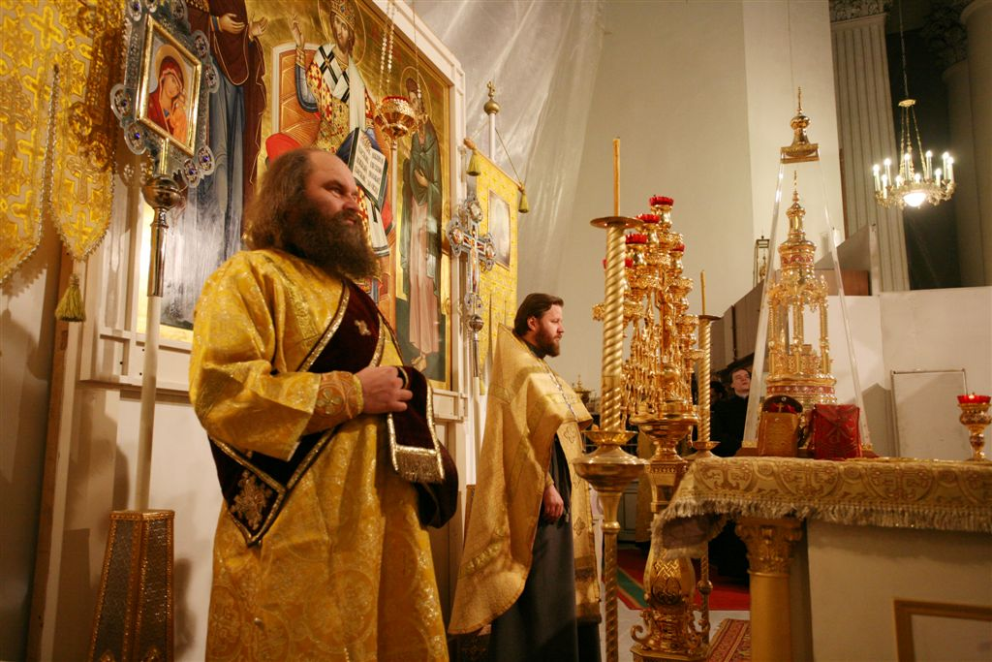
Священник и диакон встают на Горнее место лицом к народу.
Диакон: Вонмен. Свящ: Мир всем. Хор: И духови твоему. Диакон: Премудрость. Прокимен, глас (такой-то).

Slide 4
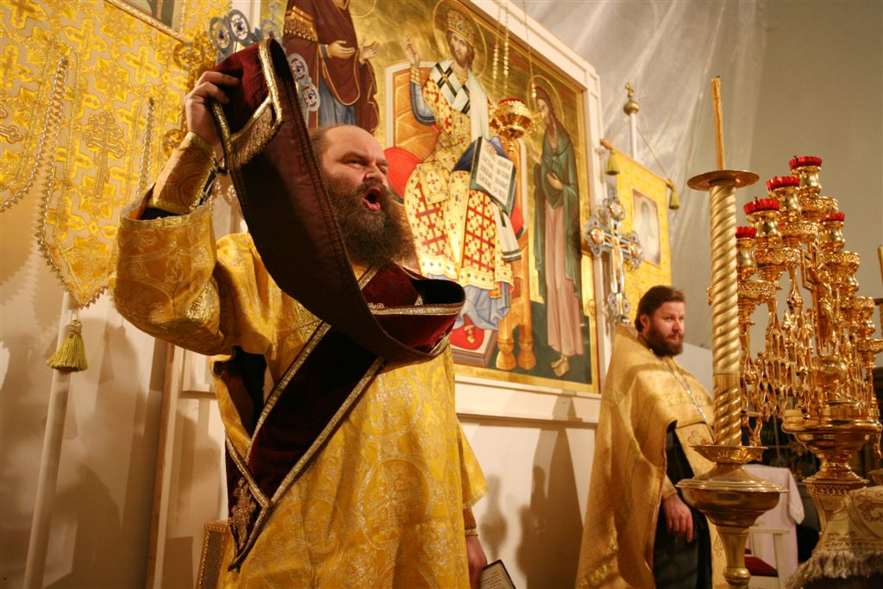
Диакон с Горнего места возглашает прокимен

Slide 5
Прокимен в субботу вечером. Глас 6.
Диакон: Господь воцарился, благолепием облекся.
Хор: Господь воцарился, благолепием облекся.
Диакон: Облекся Господь силою, и опоясался.
Хор: Господь воцарился, благолепием облекся.
Диакон: Ибо Он утвердил вселенную, и она не поколеблется.
Хор: Господь воцарился, благолепием облекся.
Диакон: Дому Твоему подобает святыня, Господи, на долгие дни.
Хор: Господь воцарился, благолепием облекся.
Диакон: Господь воцарился.
Хор: Благолепием облекся.

Slide 6
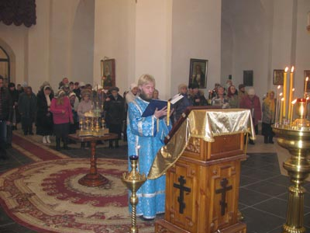
Если на воскресный день приходится праздник, имеющий степень торжественности от полиелея и выше, тогда после прокимна следует чтение трех паремий.

Slide 7
Паремия (греч. παροιμία — притча) — отрывок из Священного Писания, преимущественно из Ветхого Завета, который читается на великой вечерни ряда праздников (от полиелея и выше), в период Великого поста на вечерни и часах, а также при совершении некоторых частных чинопоследований (при Великом водоосвящении, на молебнах).
Текст паремии прообразовательно раскрывает главную тему празднуемого события.
Порядок чтения паремий:
Диакон возглашает: Премудрость.
Чтец (или другой диакон): «Бытия чтение».
Диакон: «Вонмен».
Чтец читает отрывок из книги «Бытие».

Slide 8
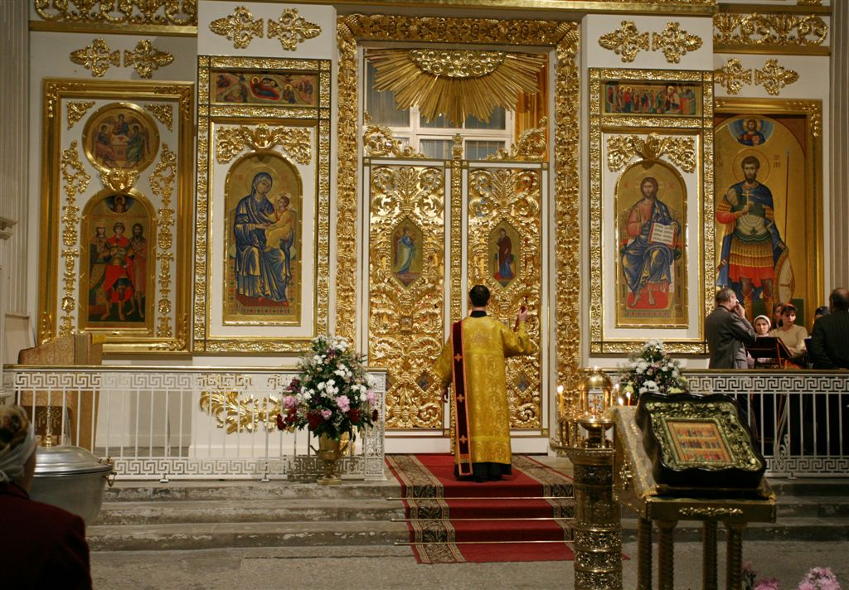
После прокимна закрываются Царские двери, а диакон выходит на амвон и возглашает сугубую ектению: Рцем вси от всея души…

Slide 9
Сугубая ектения:
Диакон: Возгласим все от всей души и от всего помышления нашего возгласим.
Хор: Господи, помилуй.
Диакон: Господи Вседержитель, Боже отцов наших, молимся Тебе, услышь и помилуй.
Хор: Господи, помилуй.
Диакон: Помилуй нас, Боже, по великой милости Твоей, молимся Тебе, услышь и помилуй.
Хор: Господи, помилуй (трижды) на каждое прошение.
Диакон: Ещё молимся о Великом Господине и отце нашем Святейшем Патриархе Кирилле и о господине нашем высокопреосвященнейшем митрополите Ювеналии, и о всём во Христе братстве нашем.
Ещё молимся о Богохранимой стране нашей, властях и воинстве её, да тихую и безмятежную жизнь проведём во всяком благочестии и чистоте.
Ещё молимся о блаженных и всегда поминаемых создателях святого храма сего (или: святой обители сей), и о всех прежде почивших отцах и братьях наших, здесь и повсюду лежащих, православных.
Ещё молимся о милости, жизни, мире, здравии, спасении, посещении, прощении и оставлении грехов рабов Божиих, братии {и прихожан} святого храма сего(или: святой обители сей).
Ещё молимся о приносящих пожертвования и творящих доброе во святом и всесвященном храме сем, о в нем трудящихся, поющих и предстоящих людях, ожидающих от Тебя великой и богатой милости.
Священник возглашает: Ибо Ты – милостивый и человеколюбивый Бог, и Тебе славу воссылаем, Отцу и Сыну и Святому Духу, ныне и всегда, и во веки веков.
Хор: Аминь.

Slide 10
После сугубой ектеньи хор поет гимн «Сподоби, Господи»:
Сподоби, Господи, в вечер сей без греха сохраниться нам. Благословен Ты, Господи, Боже отцов наших, и хвально и прославлено имя Твоё вовеки. Аминь.
Да будет, Господи, милость Твоя на нас, как мы уповаем на Тебя. Благословен Ты, Господи, научи меня повелениям Твоим. Благословен Ты, Владыка, вразуми меня повелениями Твоими. Благословен Ты, Святой, просвети меня повелениями Твоими.
Господи, милость Твоя вовек, созданий рук Твоих не презри. Тебе подобает хвала, Тебе подобает пение, Тебе слава подобает, Отцу, и Сыну, и Святому Духу ныне, и всегда, и во веки веков. Аминь.

Slide 11
Просительная ектения
Диакон: Исполним вечернюю молитву нашу Господу.
Хор: Господи, помилуй.
Диакон: Защити, спаси, помилуй и сохрани нас, Боже, Твоею благодатию.
Хор: Подай, Господи (на каждое прошение).
Диакон: Вечера сего совершенного, святого, мирного и безгрешного у Господа просим.
Ангела мира, верного наставника, хранителя душ и тел наших у Господа просим.
Прощения и оставления грехов и согрешений наших у Господа просим.
Доброго и полезного душам нашим и мира мiру у Господа просим.
Прочее время жизни нашей в мире и покаянии окончить у Господа просим.
Христианской кончины жизни нашей безболезненной, непостыдной, мирной, и доброго ответа на Страшном суде Христовом просим.
Пресвятую, пречистую, преблагословенную, славную Владычицу нашу Богородицу и Приснодеву Марию со всеми святыми помянув, сами себя и друг друга, и всю жизнь нашу Христу Богу предадим.
Хор: Тебе, Господи.
Священник возглашает: Ибо Ты – благой и человеколюбивый Бог, и Тебе славу воссылаем, Отцу и Сыну и Святому Духу, ныне и всегда, и во веки веков.
Хор: Аминь.

Slide 12
Священник: Мир всем.
Хор: И духу твоему.
Диакон: Главы наши пред Господом преклоним.
Хор: Тебе, Господи.
Священник тайно читает молитву главоприклонения: Господи Боже наш, приклонивший небеса и сошедший для спасения рода человеческого! Воззри на рабов Твой и на наследие Твоё, ибо пред Тобою, страшным и человеколюбивым Судиею, Твои рабы преклонили главы, и себя Тебе покорили, не на человеческую надеясь помощь, но Твоей ожидая милости и от Тебя чая спасения. Сохрани их во всякое время, и в нынешний вечер, и в наступающей ночи от всякого врага, от всякого противоречащего действия диавольского, от мыслей суетных и воспоминаний лукавых.
И возглашает: Да будет власть Царства Твоего благословенна и прославлена, Отца, и Сына, и Святого Духа, ныне и всегда, и вовеки веков.
Хор: Аминь.

Slide 13
Затем духовенство исходит из алтаря для совершении литии в западную часть храма (Устав предписывает совершать ее в притворе).
Диакон совершает каждение.
Хор в это время поет стихиры на литии.
Лития (греч. λιτή – «усердное моление»).
«Нынешний устав знает четыре вида литии, которые по степени торжественности можно расположить в таком порядке:
а) "лития вне монастыря", положенная на некоторые двунадесятые праздники и в Светлую седмицу пред литургией;
б) лития на великой вечерне, соединяемой с бдением;
в) лития по окончании праздничной и воскресной утрени;
г) лития за упокой после будничной вечерни и утрени».
Проф. Михаил Скабалланович.

Slide 14
Прошения на литии
Диакон: Спаси, Боже, народ Твой и благослови наследие Твоё, посети мир Твой милостью и щедротами, возвысь рог христиан православных и ниспошли на нас богатые Твои милости: по ходатайствам всечистой Владычицы нашей Богородицы и Приснодевы Марии, силою священного и животворящего Креста; заступлением святых небесных Сил бесплотных, мольбами святого славного пророка Предтечи и Крестителя Иоанна, святых славных и всехвальных Апостолов; святых отцов наших, великих иерархов и вселенских учителей Василия Великого, Григория Богослова и Иоанна Златоуста; святого отца нашего Николая, архиепископа Мир Ликийских, чудотворца; святых равноапостольных Мефодия и Кирилла, учителей славянских, святых равноапостольных великого князя Владимира и великой княгини Ольги; святых отцов наших и всероссийских чудотворцев Петра, Алексия, Ионы, Филиппа и Ермогена; святых славных и победоносных мучеников, преподобных и богоносных отцов наших, святых и праведных богоотцов Иоакима и Анны, (святого храма и святых дня) и всех Твоих святых: умоляем Тебя, многомилостивый Господи, услышь нас, грешных, молящихся Тебе, и помилуй нас.
Хор: Господи, помилуй (40 раз).

Slide 15
Диакон: Ещё молимся о Великом Господине и отце нашем Святейшем Патриархе Кирилле и о господине нашем высокопреосвященнейшем митрополите Ювеналии, [в обители же: и о игумене (или архимандрите) нашем (имя)], и о всём во Христе братстве нашем; и о всякой душе христианской, скорбящей и бедствующей, нуждающейся в милости и помощи Божией; о сохранении града сего (или: селения сего; или: святой обители сей) и живущих в нем (или: в ней), о мире и спокойствии всего мира; о благоденствии святых Божиих Церквей; о спасении и помощи с усердием и страхом Божиим трудящихся и служащих отцов и братьев наших; о здесь оставшихся и находящихся в отлучках, о исцелении в немощах лежащих; о упокоении, блаженной памяти и отпущении грехов всех прежде отшедших во благочестии отцов и братьев наших, здесь и повсюду лежащих, православных, о избавлении пленённых, и о братьях наших, в служении пребывающих, и о всех служащих и послуживших во святой обители сей (или: во всесвященном храме сем) воззовём:
Хор: Господи, помилуй (50 раз).

Slide 16
Диакон: Ещё молимся о сохранении града сего (или: селения сего; или: святой обители сей), и всякого города и страны от голода, мора, землетрясения, наводнения, огня, меча, нашествия иноплеменников и междоусобной войны; да будет милостив, благосклонен и снисходителен к нам благой и человеколюбивый Бог наш; да отвратит Он всякий гнев, на нас направленный, и избавит нас от угрожающего нам Своего праведного наказания, и помилует нас.
Хор: Господи, помилуй (трижды).
Диакон: Ещё молимся и о том, чтобы услышал Господь Бог глас моления нас, грешных, и помиловал нас.
Хор: Господи, помилуй (трижды).
Священник: Услышь нас, Боже, Спаситель наш, надежда всех концов земли и тех, кто далеко в море, и милостив, милостив будь, Владыка, ко грехам нашим, и помилуй нас. Ибо Ты – милостивый и человеколюбивый Бог, и Тебе славу воссылаем, Отцу и Сыну и Святому Духу, ныне и всегда, и во веки веков.
Хор: Аминь.

Slide 17
Священник: Мир всем.
Хор: И духу твоему.
Диакон: Главы наши пред Господом преклоним.
Хор: Тебе, Господи.
Священник: Владыка многомилостивый, Господи Иисусе Христе, Боже наш, по ходатайствам всечистой Владычицы нашей Богородицы и Приснодевы Марии, силою священного и животворящего Креста, заступлением святых небесных сил бесплотных, мольбами святого славного пророка Предтечи и Крестителя Иоанна, святых славных и всехвальных Апостолов, святых славных и победоносных мучеников, преподобных и богоносных отцов наших; святых отцов наших, великих иерархов и вселенских учителей Василия Великого, Григория Богослова и Иоанна Златоуста; святого отца нашего Николая, архиепископа Мир Ликийских, чудотворца; святых равноапостольных Мефодия и Кирилла, учителей славянских, святых равноапостольных великого князя Владимира и великой княгини Ольги; святых отцов наших и всероссийских чудотворцев Петра, Алексия, Ионы, Филиппа и Ермогена, святых и праведных богоотцов Иоакима и Анны, (святого храма и святых дня), и всех Твоих святых: благоприятной соделай молитву нашу, даруй нам прощение согрешений наших, покрой нас кровом крыл Твоих, отгони от нас всякого врага и неприятеля, умиротвори нашу жизнь, Господи, помилуй нас и мир Твой и спаси души наши, как благой и Человеколюбец.

Slide 18
Хор: Аминь. И начинает петь стихиры на стиховне.
Духовенство шествует в центр храма (по Уставу входит в храм из притвора).
После заключительной стихиры-богородична, исполняемого на «и ныне», хор поет молитву праведного Симеона Богоприимца «Ныне отпущаеши»:
Ныне отпускаешь Ты раба Твоего, Владыка, по слову Твоему, с миром, ибо видели очи мои спасение Твоё, которое Ты уготовал пред лицом всех народов: свет во откровение язычникам и славу народа Твоего, Израиля (Лк 2:29–32).
Чтец (или диакон) произносят Трисвятое (Трисвятое; Слава, и ныне; Пресвятая Троице; Господи, помилуй (трижды); Слава, и ныне; Отче, наш).
Священник: Яко Твое есть Царство: Открываются Царские врата.
Хор: Аминь. Богородице Дево, радуйся: (трижды).

Slide 19
Во время пения диакон троекратно кадит вокруг столика, на котором поставлен особый сосуд – литийница, в котором находится пшеница, вино и масло.
Диакон: Господу помолимся.
Хор: Господи, помилуй.
Священник читает молитву: Господи Иисусе Христе, Боже наш, благословивший пять хлебов в пустыне и пять тысяч мужей насытивший! Сам благослови и эти хлебы, пшеницу, вино и елей, и умножь их во граде сем (или: в селении сем, или: во святой обители сей) и во всём мире Твоём, и верных, вкушающих их, освяти. Ибо Ты благословляешь и освящаешь всё, Христе Боже наш, и Тебе славу воссылаем, со безначальным Твоим Отцом и всесвятым и благим и животворящим Твоим Духом, ныне и всегда, и во веки веков.
Хор: Аминь.
Да будет имя Господне благословенно отныне и до века (трижды).
Псалом 33: Буду благословлять Господа во всякое время: до слов: не потерпят нужды ни в каком благе (Пс .33:2–11).

Slide 20
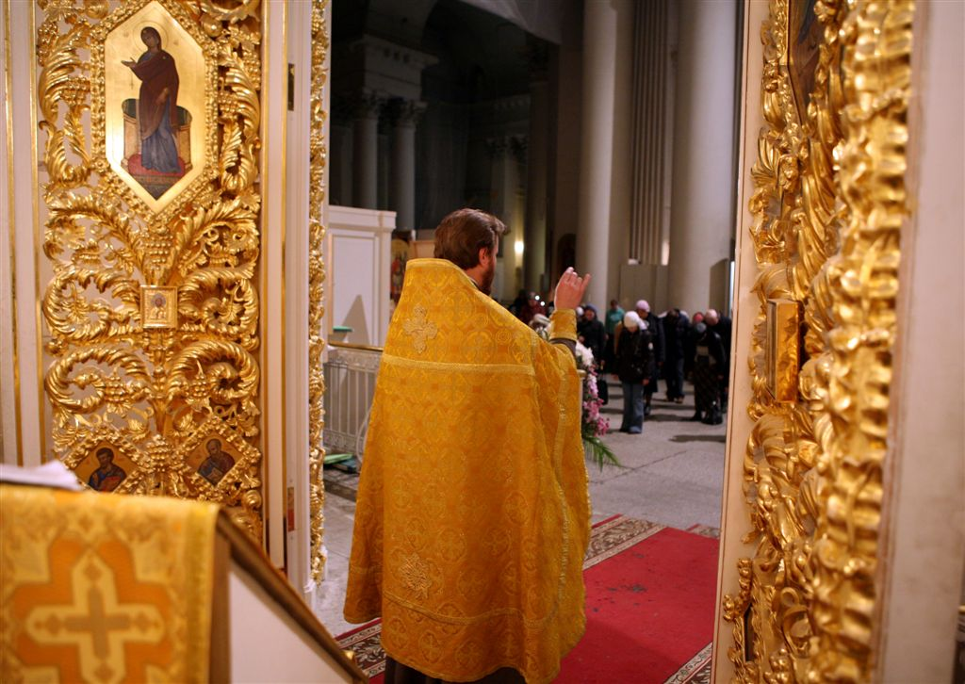
Священник благословляет народ: Благословение Господне на вас, по Его благодати и человеколюбию, всегда: ныне и присно, и во веки веков. Хор: Аминь.

